Slide 1
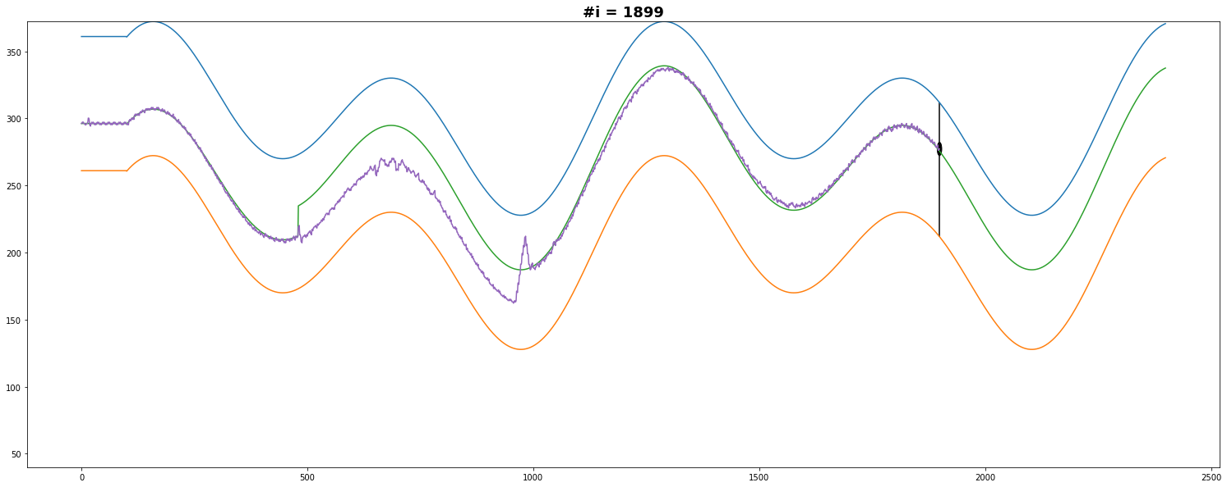
Concept drift – exp 001
Elindul
Majd menet közben megváltoztattam a szabályt ami alapján az út „közepe” előáll – magyarul a szenzorok és a válaszidő közötti kapcsolat, ha úgy tetszik.
Azután már jól megy tovább.
Itt változik meg
Itt meg rájön hogy mi van és alkalmazkodik.
Azt kell majd tanulmányozni, hogy miért ilyen lassan alkalmazkodik, de nagyjából már most „tudom” az okát. A neurális háló tulajdonságaiból fakad, erre volt ötletem az, hogy legyen többféle, mert akkor majd ezt gyorsabban lereagálják. Kisérl. Köv.

Slide 2

Tervek, hogy cikk legyen
1. Legfontosabb Szeretném legalább a magam számára megvizsgálni, hogy mennyire stabil ez az algoritmus.
Azaz
Azonos pályán elvégezni néhány futást különböző beállításokkal.
A pálya fix, de megnézni többféle hálóval, több kevesebb neuronnal, kisebb nagyobb Learning Rattel, hogy mennyire érzékeny a teljesítmény ezekre a beállításokra.
Vagyis
Nagyon más lesz e a lefutás?
Akkor jó
Ha nagyon nem érzékeny ezekre,
Vagy
Máskép de mindig jó eredményt ad.
Akkor örülünk.
Idő:
Kb 1 nap.
->

Slide 3
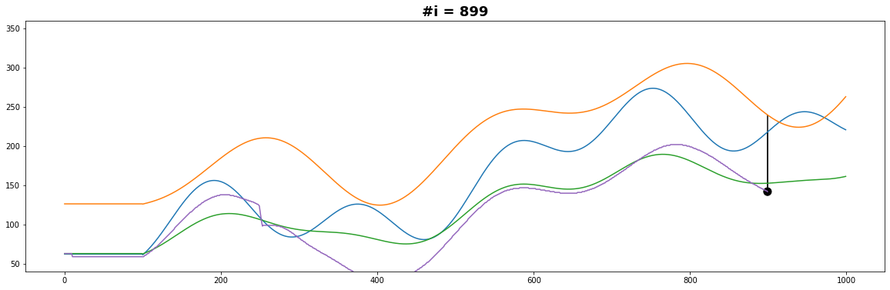
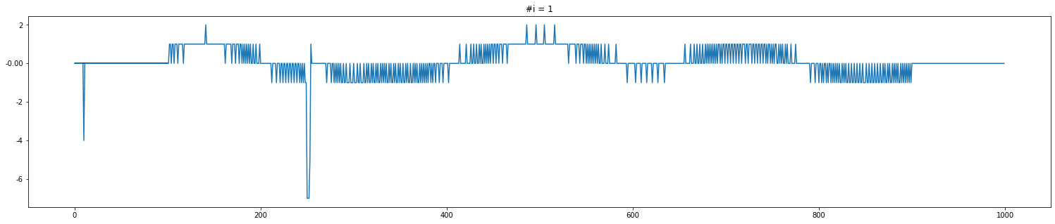
Ez csak egy kép Ez majd olyan lesz, hogy ugyan azon a „pályán” több futás lesz látható és akkor jó ha mindegyik „jól” teljesít „ránézésre”. Tehát nem csinál nagyon nagy hülyeséget és idővel (jobbról ballra haladva javul a teljesítménye)

Slide 4
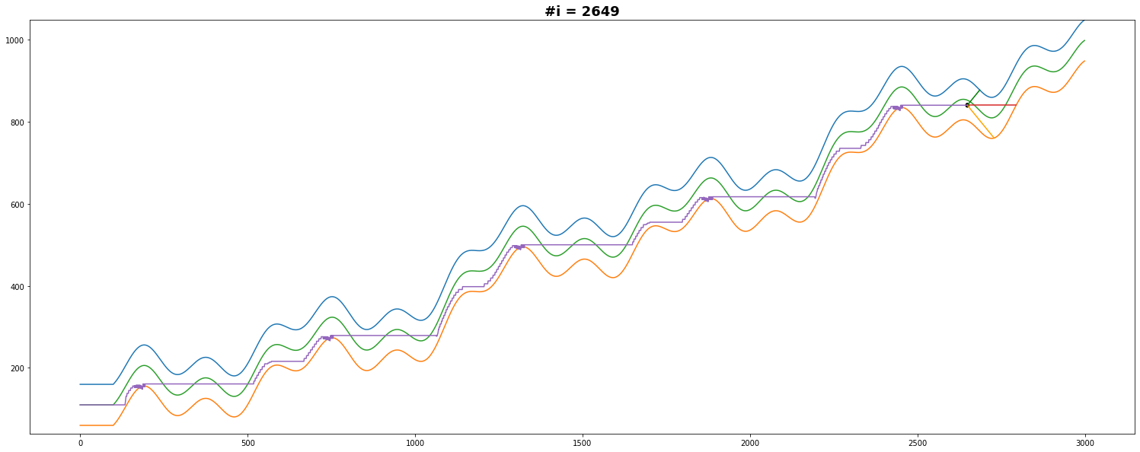
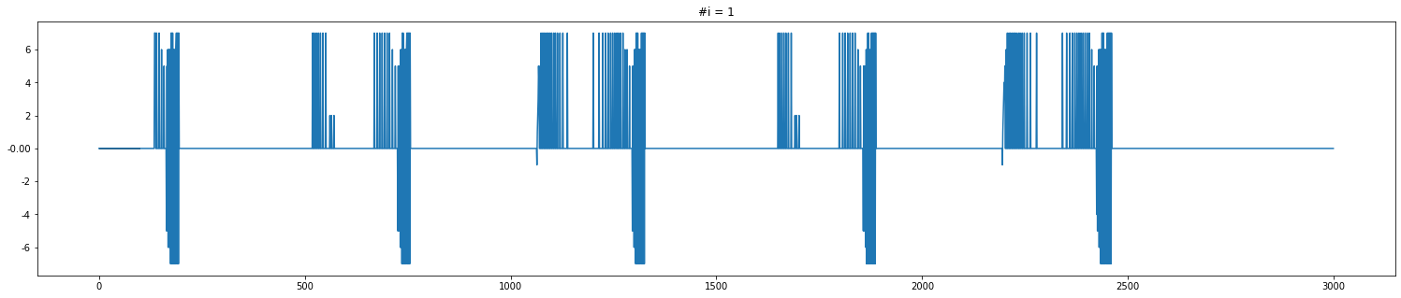
2. Megnézni hogyha így tanítottam de utána kap egy olyan feltételt, hogy csak akkor hívja meg a mozgatást, ha (mondjuk kezd eltérni a célfüggvény értékétől) akkor hogy viselkedik.
Akkor jó
Ha valami ilyet látunk

Slide 5
Ha láttam, hogy ez két dolog működik
2. Akkor Meg kell vizsgálni azt, hogy ez „jobb” eredményre vezetne-e mint ha „Threshold alapú lenne a döntés”
Ez már oké
Mert az ábrán nem látszik annyira, de lépések nagyságából és a pálya kialakításából tudom, hogy vannak olyan szakaszok ahol a pálya fala meredekebben emelkedik mint 1, tehát legalább kettőt kell lépnie az algoritmusnak.
Ellenőriztem
Megfelelő helyeken meg is teszi.
Elvileg Már most tudom, hogy jobb mint a threshold alapú léptetés.
Ez már oké
De lehet játszani a pálya beállításával
Hogy még szebb eredményeket kapjak, vagy még jobban ki lehessen emelni a két eljárás közötti különbséget.

Slide 6
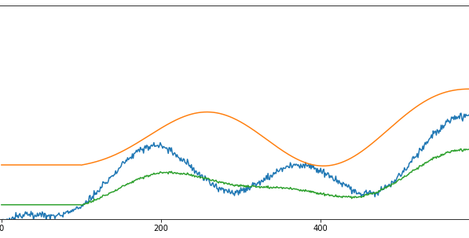
Még az alapvizsgálatokhoz tartozik, hogy
2a. Zaj Megnézni, legalább magunknak, hogy mennyire érzékeny a zajra.
Egyszerű
Csak egy kis zajt kell adnom a szenzorok forrásához.
Hátravan ez a vizsgálat
Még nem végeztem el, engem is érdekel, hogy mennyire érzékeny erre az algoritmus.

Slide 7
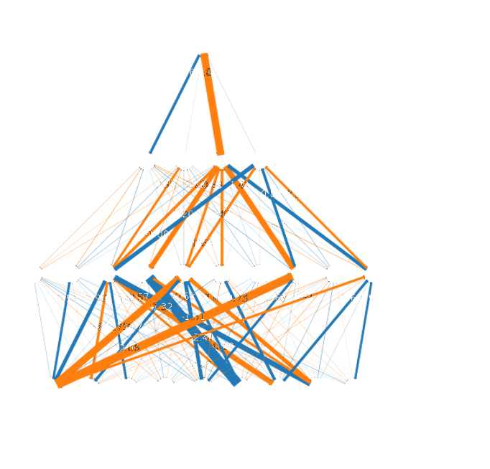
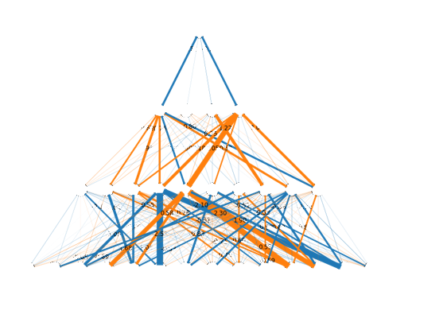
Ez már újdonság lenne mindenhez képest
3. Deep Learn Kertész Gábor erre mondta hogy tapsolt örömében.
Újdonság lenne
Ha nem csak a metrikák pillanatnyi értékét venném figyelembe hanem azok múltbeli értékét is. Nem csak azt, hogy hol van, hanem hogy „honnan jött”
Ehhez új Neurális háló kell
Ki kell terjeszteni a bemenetek számát, a metrikákon túl azok T-1 értéke is jöjjön, minden másban marad az NN Architektúra.
Mutatok rá jobb oldalon egy példát.
A kettő mindenben ugyan az, csak a bemenetek számában nem. Nyilván a súlyok mások lesznek.
.

Slide 8

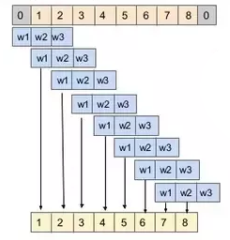

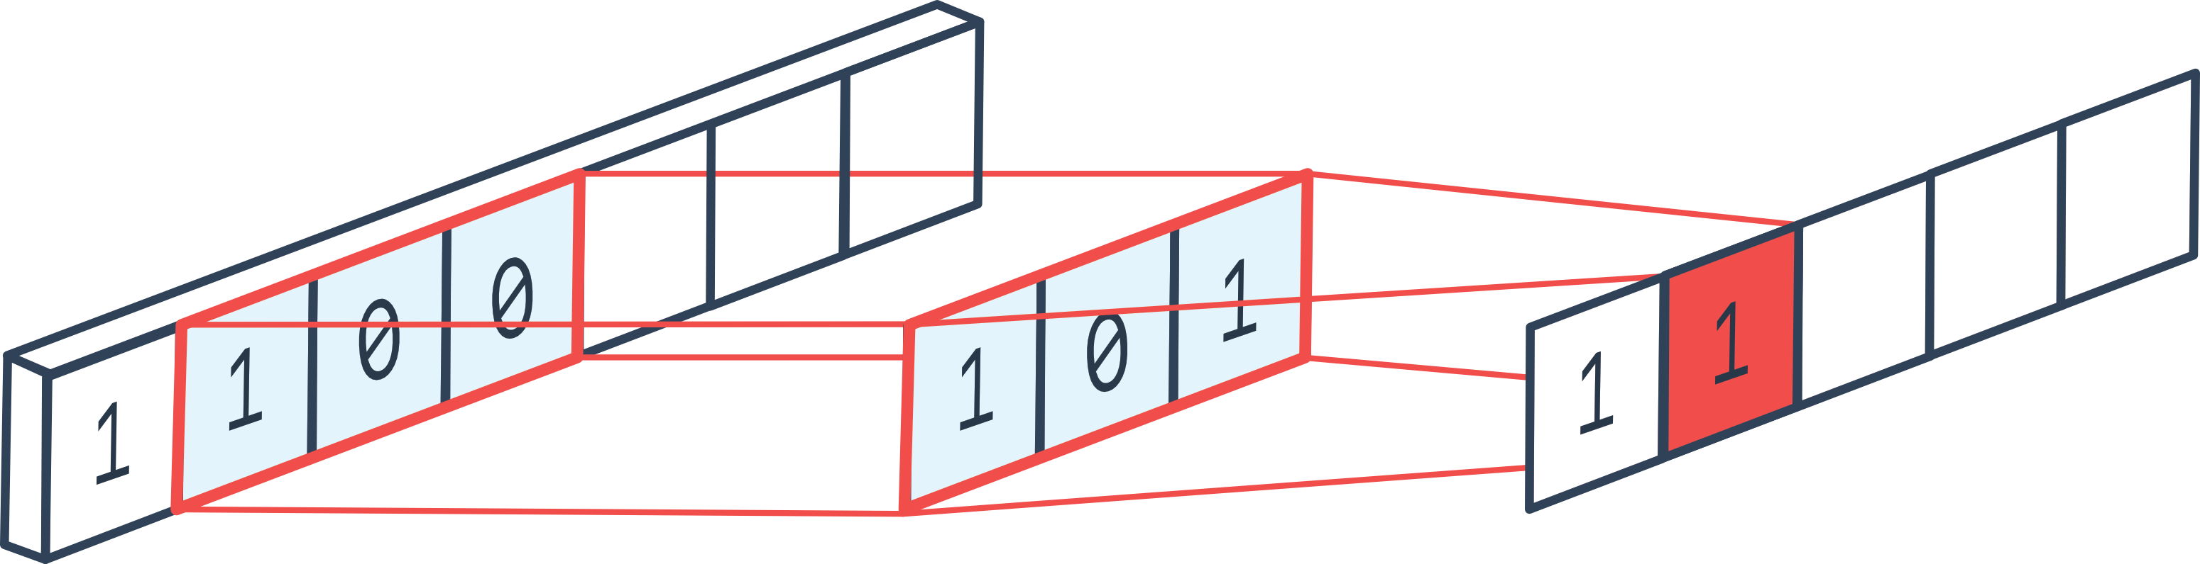
Ez már újdonság lenne mindenhez képest
3b. Deep Learn Még mélyebb neurális hálók, 1D ConvNet
Újdonság lenne
Ehhez viszont át kell írnom SciKit learn-ből Kerasba. Nem az átírástól félek, hanem hogy szétesik az egész.
Ezért akarom elvégezni
A korábban említett stabilitásvizsgálatokat még a régi Scikit library segítségével.

Slide 9
Ez már újdonság lenne mindenhez képest
Szerintem Ha ezt megcsináljuk és még egy ilyen kontrol körbe és betesszük az még mindig nem olyan jó mint a Reinforcement Learning de pariban van vele, legalábbis ami a mögötte levő neurális háló architektúrát jelenti.
Újdonság lenne
Biztos már ezt is megcsinálták, de ami plusz lenne hogy oda tudnám tenni, hogy nézzétek megcsináltam így és ugyan ezen a feladaton ez a módszer meg így teljesített. Tessék itt egy összehasonlítás. Mindenki döntse el maga. Az ötlet biztosan nem új. Az elvégzett vizsgálat lehet érdekes.
Tehát az van, hogy Nem csak a jelenlegi és egyel korábbi értékét veszem figyelmbe a metrikának, hanem egy bizonyos hosszú időablakban visszafelé (Ezt csináltam a SACI CIKKBEN, ott 30 hosszú volt az idő ablak amiben visszafelé nézhetett) ☺
Újdonság lenne
Az eredeti cikkhez képest biztosan. (2.8 impaktos J. volt)

Slide 10
Több neurális háló egyszerre
4. Szelekció Több egymással párhuzamosan tanított neurális háló, de mindig csak az egyik döntése alapján lépünk tovább.
Gábor lehúzta
Nem akartam vele vitába szállni, de az Ensemble és a Vote módszerek mások ehhez képest. Ott egy aggregált döntés van, itt viszont mindig csak az egyik alapján döntünk csak éppen tovább tanítjuk a többit is.
Kb. 2-3 nap amig megírom és csinálok néhány próbát, hogy működik-e, legalább program szinten.
Beütöttem a Google-ba, hogy
learning multiple neural network on time series
Nincs rá találat.
Olyan van hogy ‚hybrid neural network’ meg hogy ‚combined’, de ezek nem azok a koncepciók amiről ez szól.
Ha már csak
Azt látnám, hogy néha egyik néha másik alapján dönt és az így kapott eredmény jobb akkor annak nagyon örülnék, de szerintem ezzel még sokat kell dolgozni.
A lényege, hogy nem egy ULTIMATE neurális hálonk van, hanem neurális háló készletünk, akik mindig készen álnak és lehet, hogy van olyan helyzet amikor egyik döntése alapján jobb eredményre jutunk. Érdemes vizsgálni.

Slide 11
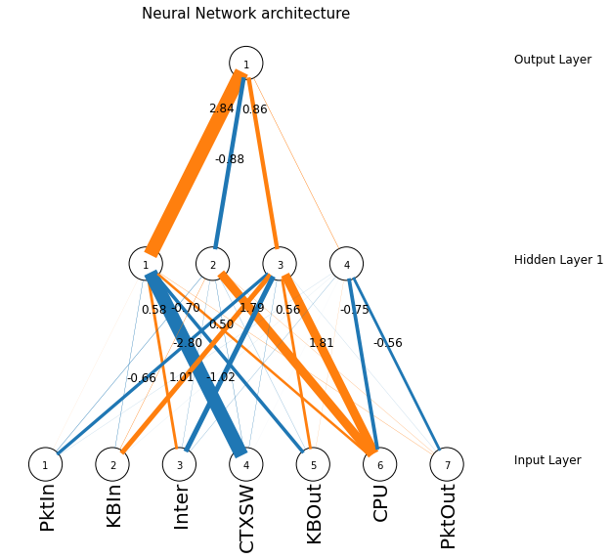
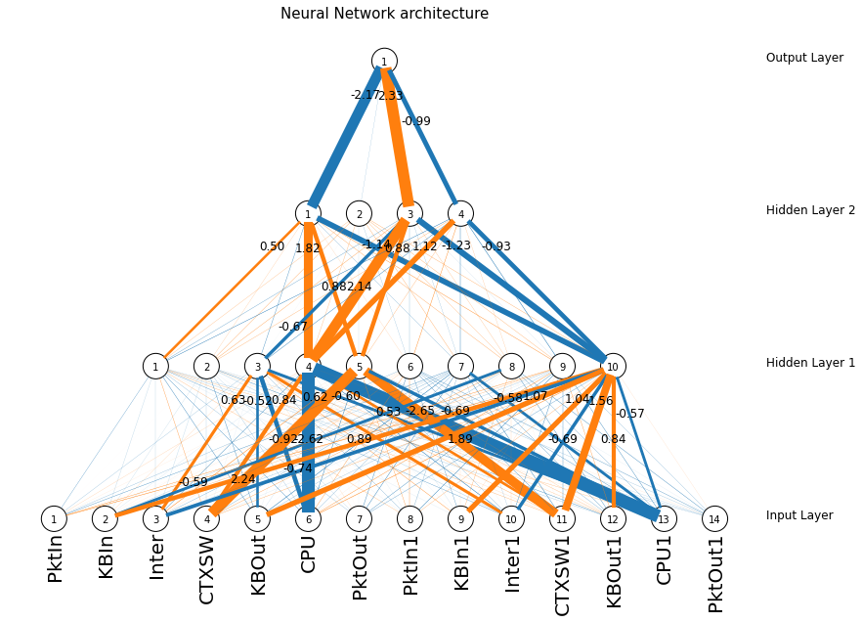
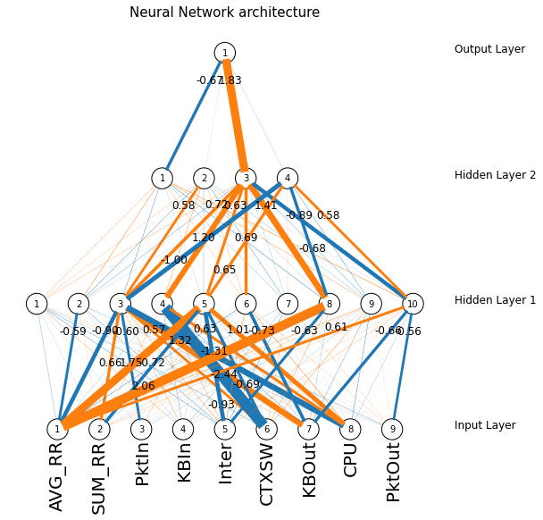
Ennek az ötletnek az alapját az adta, hogy
A próbák során Volt egy olyan megfigyelés, hogy a különböző beállítású neurális hálók kicsit különböző eredményre vezetnek.
Ezért
Ahelyett, hogy ki kéne kísérletezni, hogy melyik beállítás a legjobb az adott feladatra az volt az öteletem, „parallel” futtassunk többet is aztán válassza ki az élet, hogy melyik a jobb az adott feladatra.
Ilyen értelembe Ez sem egy Rocket Science
De ha működik akkor azt le lehet írni.

Slide 12
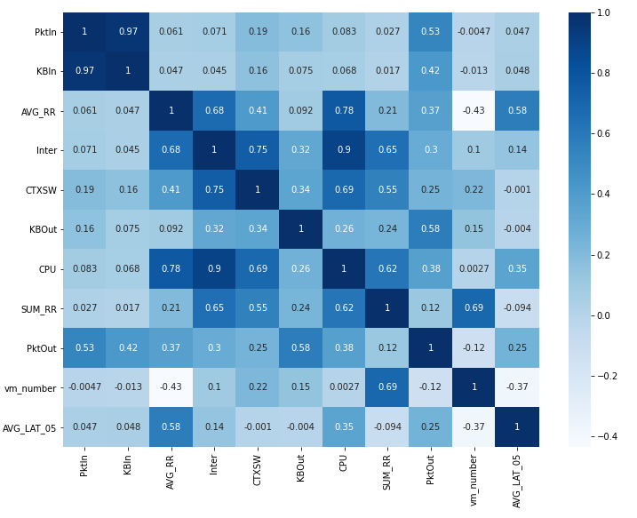
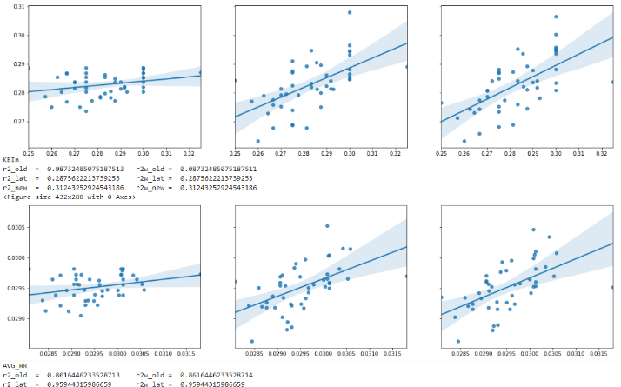
Egy újabb újítás a korábbihoz képest
5. Függőségek A metrikák között.
Ezt kihasználva
Meg lehetne csinálni azt, hogy amikor azt becsülöm, hogy mi lenne a metrika értéke egy skálázásnál akkor nem csak az Ő before értéket veszem figyelembe hanem a többi metrika Before értékét is.
Valszeg nincs ingyen kaja
De meg tudom vizsgálni a mintaprogramon hogy milyen hatással van egészre.
Idő: kb 3-5 nap.
Ezeket
Sajnos még csak a „rossz” régi méréseken néztem meg. Ott viszont volt ilyen összefüggés (CPU, Interruption, Context Switch)
Pontosat Csak akkor tudok mondani erről, ha az új szimulácós rendszerben is megvizsgálom.
Ez se rocket science.

Slide 13
Legnagyobb félelmem
Hogy mindez És a kérdésfelevetések is csak abból adódnak hogy az egész elgondolás SZAR.
Bár
Nekem az tök érdkes volt, hogy azt a kocsit az út közepre tudom tanítani egy neurális hálóval lehet hogy a digitális őskorban járok mások meg már lézerfegyverrel lőnek.
Reinforcement Learning jelenlegi ismereteim szerint azonban csak szimulált környezetben működik
Ezért
Ha találnánk egy módszert amihez nem kell szimulált környezetet kiallakítani az szerintem érdekes lenne.

Slide 14
Further Work – CloudSim and Reinforce
Jelenleg problémát jelent
Számomra még a mostani szimulációs környezetben is, hogy mi alapján állítsam be a függvényeket, milyen kapcsolat legyen ezek között. Ezek a kapcsolatok jelenleg eléggé determinisztikusak így képes rajta bármit megtanulni a háló, de vajon hasonlítanak ezek a valós adatokhoz?
Hogyan állítsam be ezeket?
Ezért abban reménykedek, hogy a CloudSImben valahogy azért csak csak reálisabb beállításokat tudunk kieszközölni amelyek közelebb állnak majd a valósághoz
De gyakorlatilag ezt a problémát az se oldja meg ha áttérek RL-be, akkor is ott a kérdés, hogyan állítjuk elő a belső függőségeket?

Slide 15
Zárszó, gondolat a Reinforcement Lr-hez
Bicskával fát vágni
A szobatermosztát sem egy bonyolult szerkezet mégis több száz millió háztartásban használják. Nem biztos, hogy ezt a problémát nem lehet egyszerűbb rendszerekkel megoldani.
Ennek ellenére az RL-t ki fogjuk próbálni, lehet hogy én leszek a legnagyobb híve
Vagy ágyúval verébre?
Nem arra akarom kihegyezni e PhD témát, hogyan lehet egy RL problémát nem RL módszertannal megoldani, de azt továbbra is egy érdekes és releváns felvetésnek tartom, hogy ha meg lehet oldani szimulációs környezet kiépítése nélkül és meg lehet oldani úgy akkor az előny azzal szemben ha szimulált környezetet kell neki kialakítani.
Persze ehhez alaposan meg kell érteni és összehasonlítani a kettő módszert.

Slide 16
Eszembe jutott még egy dolog
Tanulás archív adatokon
Vagyis inkább arról van szó, hogyha van egy rendszer ami skáláz valami alapján amit akár egy rendszermérnök állított be vagy threshold alapú akkor is keletkezik a skálázásnál before after adat és ha a metrikákat is kigyüjtik akkor az algoritmus képes ezek alapján (alvó üzemmódban is tanulni) mert neki csak adatokra van szüksége amin felügyelt módon tanulhat.

Slide 17






Köszönöm a figyelmet!
Pintye István
+36 1 279 6056
istvan.pintye@sztaki.hu
www.sztaki.hu

